Slide 1
Sistemas Operativos Licenciatura Engenharia Informática Licenciatura Engenharia Computacional
Ano letivo 2022/2023
Nuno Lau (nunolau@ua.pt)

Slide 2
Processo
Programa em execução
Criar um processo
Inicialização do Sistema
Execução de chamada ao sistema por processo em execução
Pedido do utilizador para criar novo processo
Início de um batch script
Processos podem correr em:
foreground: interage com utilizador
background: executa sem interação, daemon

Slide 3
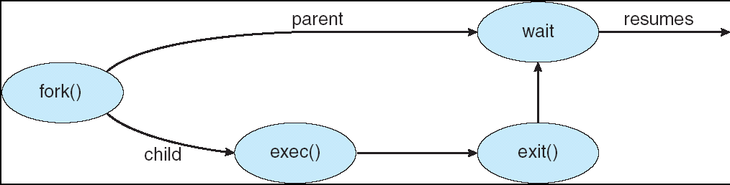
Criação de processos

Slide 4
Threads
Programas têm geralmente de executar diversas atividades distintas
Usando threads, o programador pode desenvolver o programa como um conjunto de fluxos de execução sequenciais, um para cada atividade
Cada thread comporta-se como tendo o seu processador próprio.
Todas as threads do mesmo processo partilham espaço de endereçamento (memória)

Slide 5
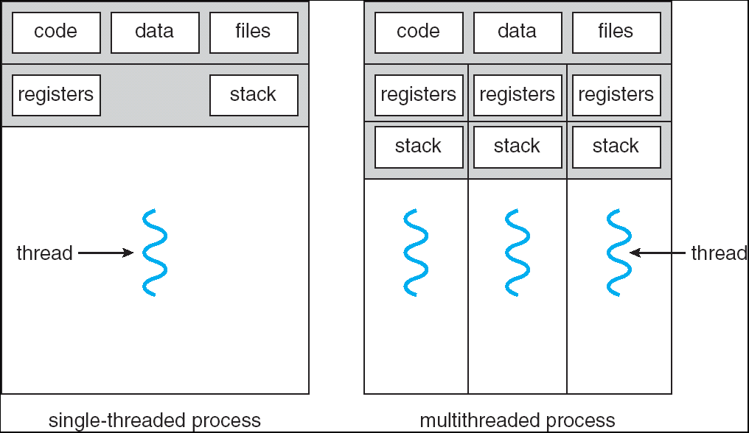
Processos Single e Multi threaded

Slide 6
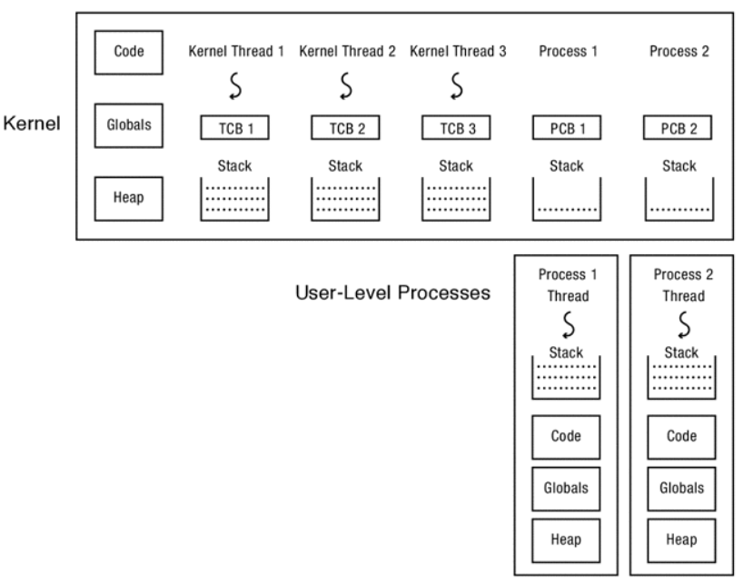
Kernel e User threads

Slide 7
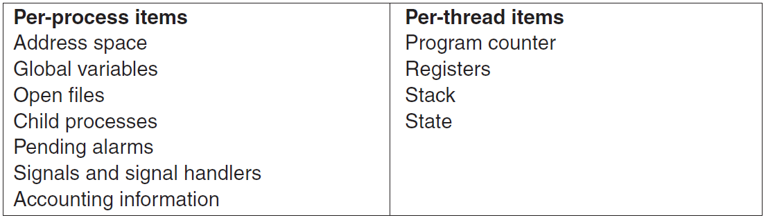
Processos e Threads

Slide 8
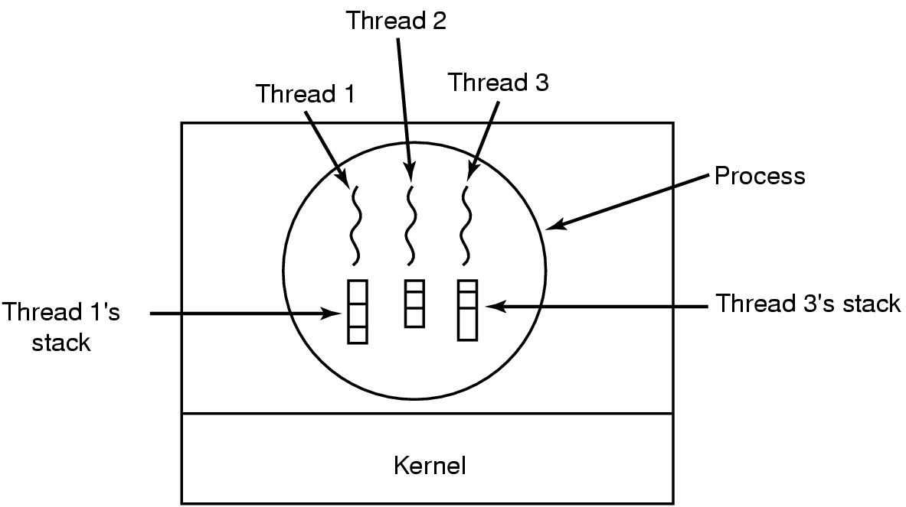
Cada thread tem a sua stack

Slide 9
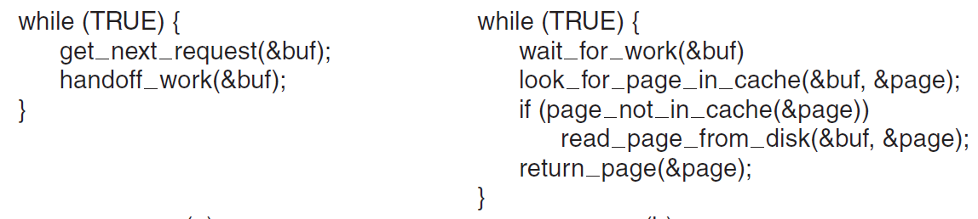
Servidor Web Multithreaded
Num servidor web, cada pedido de página pode ser processado numa thread separada
Há uma (dispatcher) thread que recebe todos os pedidos e os distribui pelas (worker) threads
Dispatcher thread
Worker threads

Slide 10
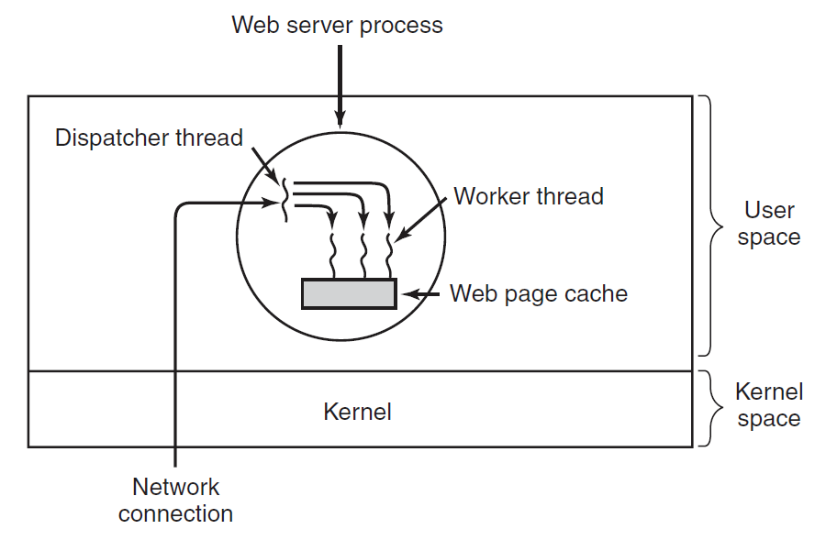
Servidor Web Multithreaded

Slide 11
Vantagens das threads
Estrutura do programa/Modularidade
Responsividade
Partilha de recursos
Melhor desempenho
Utilização de arquitecturas multi-processador

Slide 12
Suporte à implementação
User threads
Gestão das threads é realizada por uma biblioteca que corre em modo de utilizador
Kernel threads
Gestão das threads é realizada directamente pelo kernel
Windows XP/2000, Solaris, Linux, Tru64 UNIX, Mac OS X

Slide 13
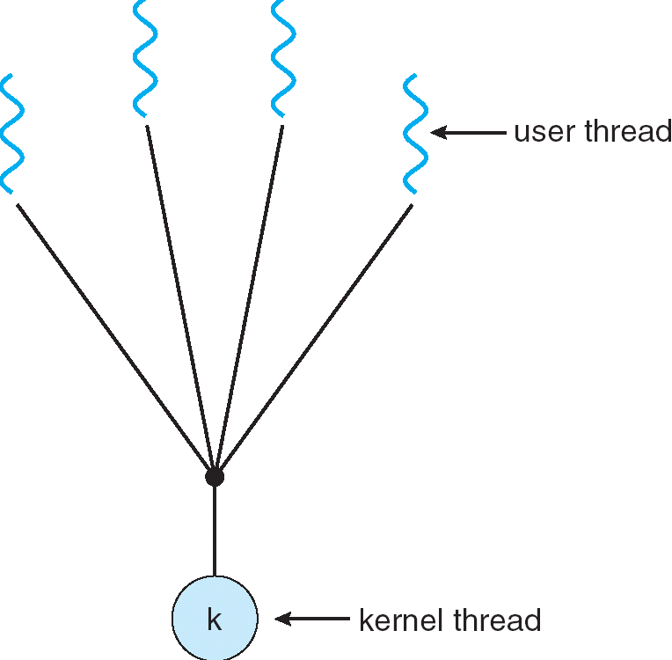
Modelos Multithreading
Many-to-one
Várias threads do utilizador mapeadas numa thread do kernel
Exemplos
Solaris Green Threads
Gnu Portable Threads
Se uma thread bloqueia todas bloqueiam
Não tira partido de vários processadores

Slide 14
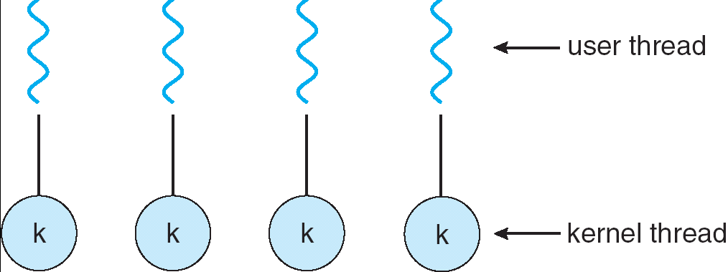
Modelos Multithreading
One-to-one
Cada thread do utilizador mapeada numa thread do kernel
Exemplos
Windows NT/XP/2000
Linux
Solaris 9 e post.
Número total de threads do sistema pode ser limitado

Slide 15
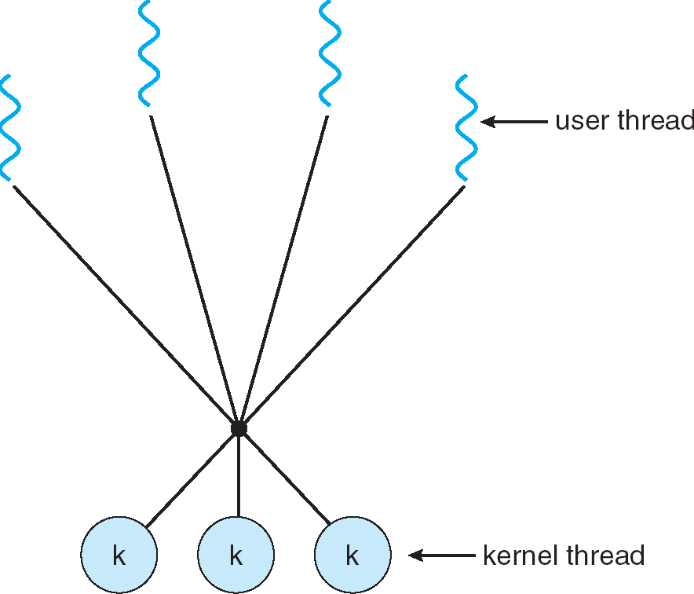
Modelos Multithreading
Many-to-many
Várias threads do utilizador mapeadas em várias threads do kernel
Exemplos
Solaris antes de 9
Windows NT/2000 com ThreadFiber
Número de threads do kernel pode variar com aplicação e com sistema

Slide 16
Pthreads
POSIX standard para a criação e sincronização de threads
API define comportamento, mas não implementação
Comum em sistemas UNIX (Linux, Mac OS X)

Slide 17
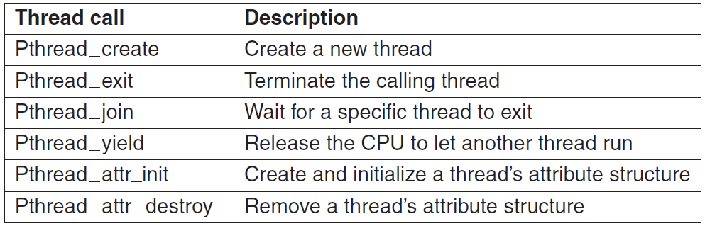
POSIX Threads

Slide 18
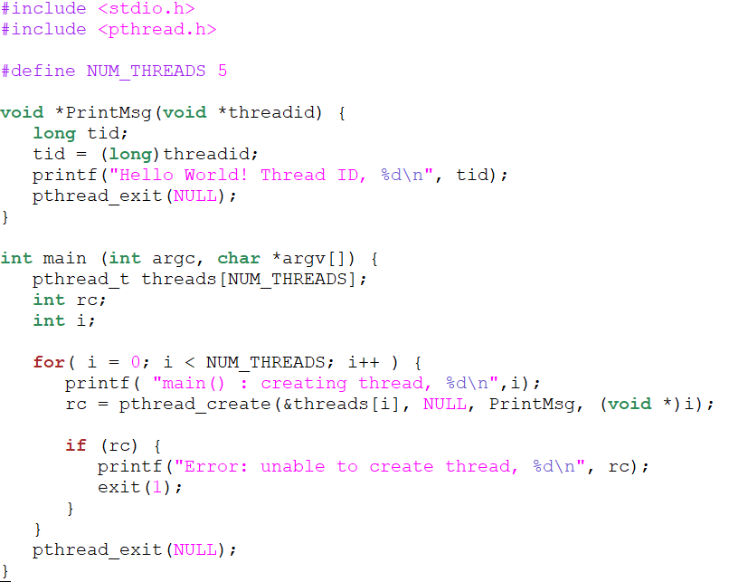
Criar POSIX Threads
int pthread_create(pthread_t *thread, const pthread_attr_t *attr,
void *(*start_routine) (void *), void *arg);

Slide 19

Java Threads
Java threads são geridas pela JVM
Implementação usa muitas vezes uma biblioteca disponível no sistema, mas isso é transparente
Pthreads API (Linux e Solaris)
Win32 API (Windows)
Threads em Java podem ser criadas através de:
Classes com suporte para a Runnable interface
Classes derivadas de Thread

Slide 20
Criar Java Thread
Java thread a partir de Runnable
public class RunHello implements Runnable {
public void run() {
System.out.println("Hello!");
}
}
public class mainThread {
public static void main(String args[]) {
Thread th =new Thread(new RunHello());
th.start();
}
}

Slide 21
Criar Java Thread
Java thread a partir de Thread
public class ThHello extends Thread {
public void run() {
System.out.println("Hello!");
}
}
public class mainThread {
public static void main(String args[]) {
ThHello th = new ThHello();
th.start();
}
}

Slide 22
Alguns métodos da classe Thread
static Thread currentThread();
void interrupt();
static boolean interrupted();
boolean isInterrupted();
void join();
void join(long milis);
static void sleep(long milis);
static void yeld()

Slide 23
Java Threads - estados
New
Thread foi criada mas start() ainda não foi chamado
Runnable
A chamada a start() aloca memória para a thread e chama run() (num novo fluxo de execução); Neste estado a thread pode ser escolhida pela JVM para executar no CPU; Java não tem estado Running
Blocked
Thread espera por adquirir um lock
Waiting
Thread espera por ação de outra thread (ex: join())
Timed Waiting
Idêntico a Waiting mas com um tempo máximo de espera

Slide 24
Java Threads - estados

Slide 25
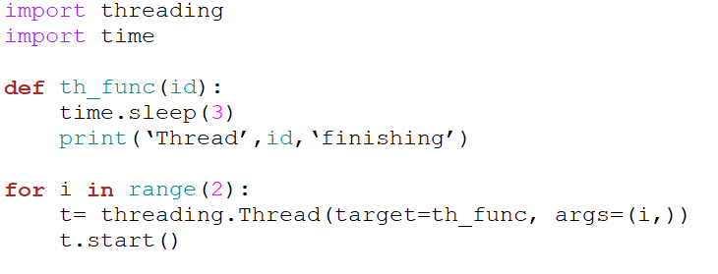
Python Threads
Módulo threading
Criar Threads
Python GIL (Global Interpreter Lock) não permite que duas threads Python possam executar simultaneamente

Slide 26
Thread Pools
Gerir um conjunto de threads previamente criadas, atribuindo trabalho à medida que for necessário
Vantagens:
Potencialmente mais rápido do que criar threads à medida que for necessário
Limita/controla o número de threads do sistema
Em Java podem ser geridas através de Executor interface

Slide 27
Executor interface
A interface Executor permite um nível de abstracção superior ao criar e manter várias threads em execução.
Se r é um Runnable, então o código:
(new Thread(r)).start();
Pode ser substituído, usando o executor e por:
e.execute(r);
A execução do método run() de r pode não ser imediata e depende da política associada ao executor

Slide 28
Static Executors
O Java contém algumas implementações de Thread Pools prontas a ser usadas
Estas Thread Pools podem ser criadas através de métodos static de java.util.concurrent.Executors
Alguns exemplos:
newSingleThreadExecutor()
Executa uma tarefa de cada vez
newFixedThreadPool(int nThreads)
Thread Pool com um número fixo de Threads
newCachedThreadPool()
Threads sobrevivem durante algum tempo após tarefa terminar, mas são descartadas se não forem reutilizadas após esse tempo

Slide 29
Tópico prático: Thread Pools em Java
Countdown threads usando
newSingleThreadExecutor()
Executa uma tarefa de cada vez
newFixedThreadPool(int nThreads)
Thread Pool com um número fixo de Threads
newCachedThreadPool()
Threads sobrevivem durante algum tempo após tarefa terminar, mas são descartadas se não forem reutilizadas após esse tempo
Ficheiro ThreadPool2.java

